Slide 1
বিসমিল্লাহ্‌ হিররাহ মানির রাহীম।

Slide 2
সবাইকে শুভেচ্ছা

Slide 3
শিক্ষক পরিচিতি
মোঃ সিরাজুল ইসলাম সরদার
প্রভাষক (বাংলা)
চৌমুহনী আলিম মাদরাসা
কচুয়া-চাঁদপুর

Slide 4
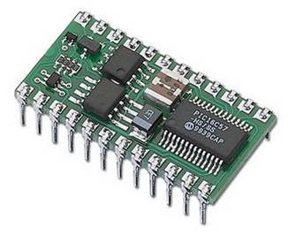
পাঠ-cwiwPwZ
welq : তথ্য ও যোগাযোগ প্রযুক্তি
‡kÖwY : GKv`k - Øv`k
অধ্যায়ঃ তৃতীয়
পাঠঃ মৌলিক লজিক গেইট

Slide 5
পাঠ ঘোষণা
আমাদের আজকের পাঠ-
মৌলিক লজিক গেইট

Slide 6
শিখনফল
পাঠ শেষে শিক্ষার্থীরা...
লজিক গেইট কি তা বলতে পারবে।
মৌলিক লজিক গেইট কি তা ব্যাখ্যা করতে পারবে।
মৌলিক লজিক গেইটগুলোর বৈশিষ্ট্য বর্ণনা করতে পারবে।

Slide 7
মৌলিক লজিক গেইট
বুলিয়ান অ্যালজেবরার মৌলিক অপারেশনসমূহ বাস্তবায়নের জন্য যে লজিক গেইট ব্যবহার করা হয় তাকে মৌলিক লজিক গেইট বলে।
বুলিয়ান অ্যালজেবরার মৌলিক অপারেশন তিনটি। যথাঃ
OR অপারেশন
AND আপারেশন
NOT অপারেশন

Slide 8
মৌলিক লজিক গেইট
মৌলিক অপারেশনের উপর ভিত্তি করে মৌলিক গেইটও তিনটি । যথাঃ
1. OR Gate:
2. AND Gate:
3. NOT Gate:

Slide 9
AND গেইট
AND গেইটে দুই বা ততোধিক ইনপুট থাকে একটি আউটপুট থাকে। আউটপুটটি হবে ইনপুটগুলোর যৌক্তিক গুণফলের সমান। অর্থাৎ AND গেইটে আউটপুট তখনই ১ হবে যখন সবগুলো ইনপুট ১হবে। আউটপুট ০ হবে তখন যখন যেকোন একটি ইনপুট ০হবে। অর্থাৎ ইনপুটে ০ থাকলেই আউটপুট ০ হবে।
ভিডিওটি দেখ

Slide 10
AND গেইট
LIGHT
OFF
AC
5v
AC
LIGHT
ON
AC
5v
AC

Slide 11
AND গেইট
0
A
0
0
AB
00=0
B
0
0
Symbol
Input |  | Output
A | B | AB
0 | 0 | 0
0 | 1 | 0
1 | 0 | 0
1 | 1 | 1
A
B
Step 1
AB
Power
Lamp
Truth Table
Electric Circuit

Slide 12
AND গেইট
0
A
0
0
AB
01=0
B
1
Symbol
Input |  | Output
A | B | AB
0 | 0 | 0
0 | 1 | 0
1 | 0 | 0
1 | 1 | 1
A
B
Step 2
AB
Power
Lamp
Truth Table
Electric Circuit

Slide 13
AND গেইট
A
1
0
AB
10=0
B
0
Symbol
Input |  | Output
A | B | AB
0 | 0 | 0
0 | 1 | 0
1 | 0 | 0
1 | 1 | 1
A
B
Step 3
AB
Power
Lamp
Truth Table
Electric Circuit

Slide 14
AND গেইট
A
1
0
0
AB
11=1
B
1
Symbol
Input |  | Output
A | B | AB
0 | 0 | 0
0 | 1 | 0
1 | 0 | 0
1 | 1 | 1
A
B
AB
Step 4
Power
Lamp
Truth Table
Electric Circuit

Slide 15
২ চলকের জন্য AND গেইটের প্রতীক
A
X=A.B
B

Slide 16
3 চলকের জন্য AND গেইটের প্রতীক
A
X=A.B.C
B
C

Slide 17
একক কাজ
গেইটটির নাম বল

Slide 18
দলীয় কাজ
“ক” দলঃ
৩ ইনপুটের জন্য AND গেইটের সত্যক সারণী ও লজিক সার্কিট অংকন কর।

Slide 19
দলীয় কাজ
“খ” দলঃ
২ ইনপুটের জন্য AND গেইটের সত্যক সারণী ও লজিক সার্কিট অংকন কর।

Slide 20
পাঠ মূল্যায়ন
আমরা কি কি শিখলাম
১.মৌলিক লজিক গেইট কাকে বলে ?
২.মৌলিক লজিক গেইট কত প্রকার ও কী কী ?
৩. AND গেইট কাকে বলে? AND গেইটের সত্যক সারণী ও লজিক সার্কিট।

Slide 21
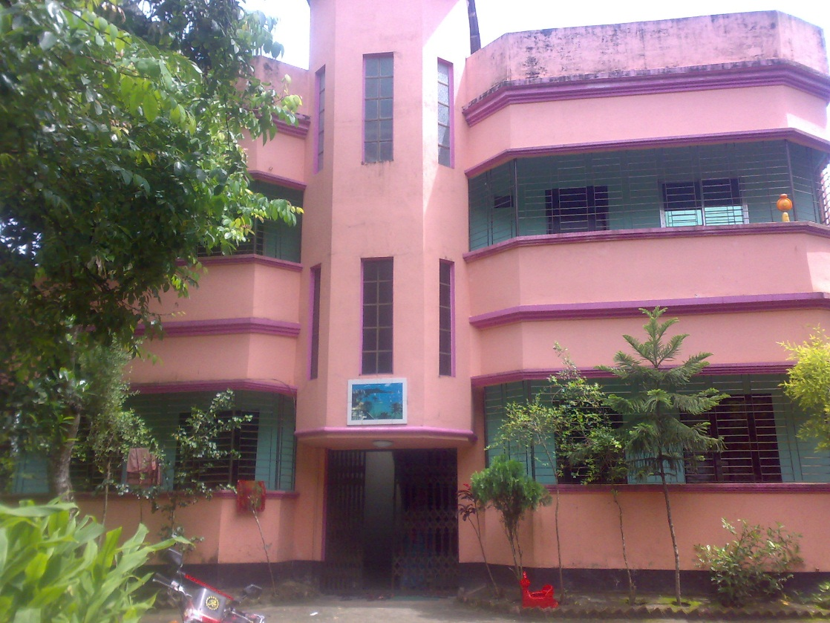
বাড়ীর কাজ
লজিক গেইটের প্রয়োজনীয়তা ব্যাখ্যা কর।

Slide 22
সবাইকে ধন্যবাদ

